Slide 1
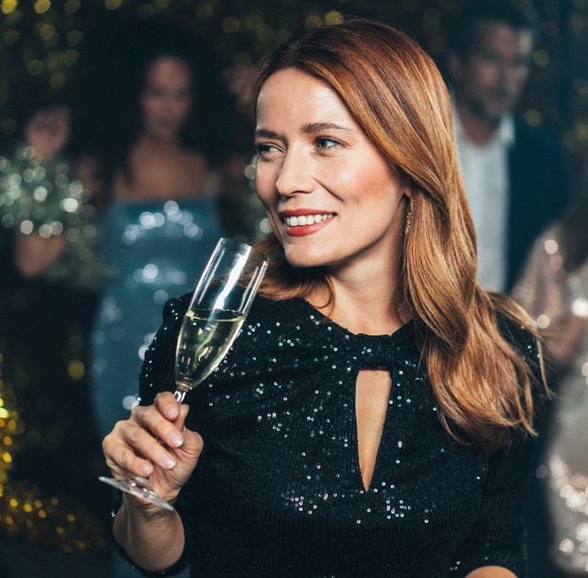

La Noche Dorada 50
Gala exclusiva al estilo Gatsby/Sinatra para celebrar 50 años. Banda en vivo al estilo Big Band y subasta benéfica. Código de vestimenta: Black tie.
La Experiencia Única del año.

Slide 2
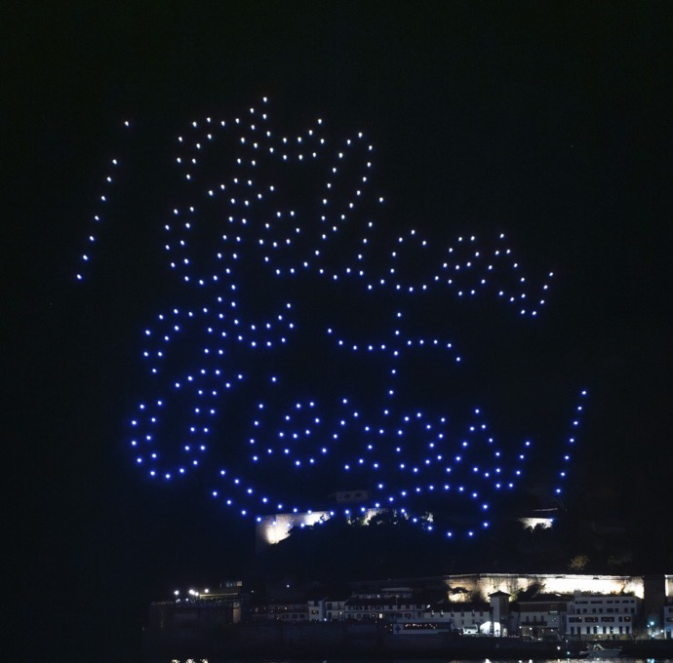
50 Constelaciones
Show masivo de drones y luces en la Villa Olímpica. Se ilumina la Navidad con figuras que simbolizan los sueños de crecimiento de los clientes. El evento es un gran festival familiar que celebra el cierre del aniversario.

